Slide 1
PRESENTAZIONE
DIGITAL MARKETING
Ferrario Marco - 795203
Ottolina Giorgio - 838017

Slide 2
Indice
Business Questions
Propensity of Email Engagement (Passaggi, Modelli e Evaluation)
RFM e segmentazione
Data Driven Actions

Slide 3
Business Questions
  Propensity of email engagement: si tratta della probabilità che un cliente apra una mail in una finestra temporale relativamente breve a partire dal momento dell’invio.
  RFM: si sono ricavati i valori di Frequency, Recency e Monetary Value; a partire da questi ultimi, si sono effettuate diverse segmentazioni dei clienti.
Notes:
2

Slide 4
Indice
Business Questions
Propensity of Email Engagement (Passaggi, Modelli e Evaluation)
RFM e Segmentazione
Data Driven Actions

Slide 5
Propensity of Email Engagement
Passaggi
1
2
Preparazione Dataset
Modelli Machine Learning
Selezione delle Features
Conversione delle Features in variabili di tipo Factor
Trasformazione dei valori missing
Decision Tree
Random Forest
Naive Bayes
Tree augmented Net
Notes:
2

Slide 6
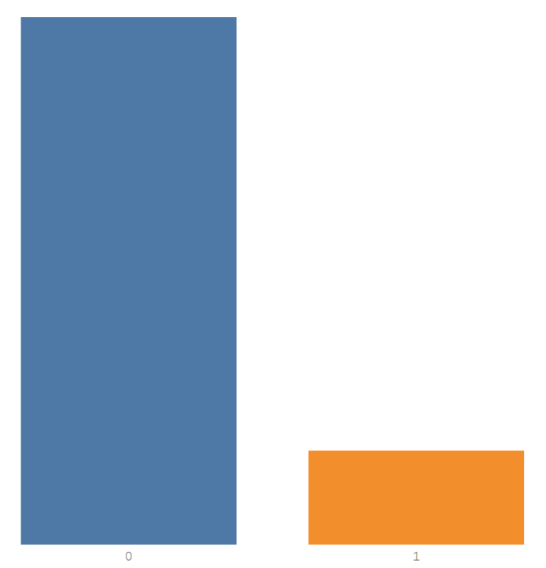
Problematiche riscontrate nei modelli
1
Sbilanciamento delle Classi
943413 records contro 168090
PROBLEM
Target 0 = 85 %
2
PROBLEM
Dimensioni elevate del Dataset
1 milione di records x 20 colonne
Target 1 = 15 %
Notes:
2

Slide 7
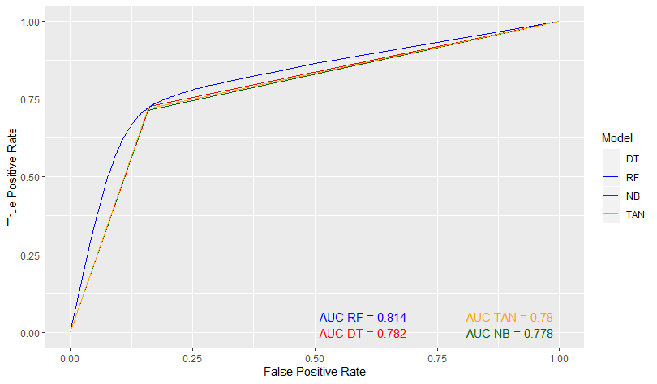
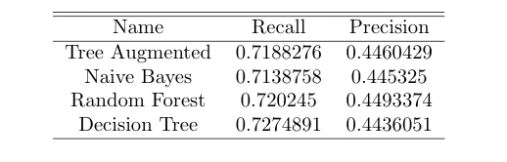
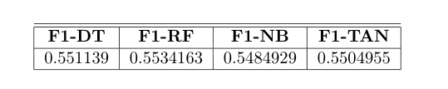
Risultati dei Modelli
Nel confronto tra gli algoritmi, le metriche utilizzate sono la curva ROC, Precision, Recall e F-measure
Evaluate
Consider
Evaluate
Discover/
Consider
Purchase
Use
Experience
Notes:
2

Slide 8
Indice
Business Questions
Propensity of Email engagement (Passaggi, Modelli e Evaluation)
RFM e segmentazione
Data Driven Actions

Slide 9
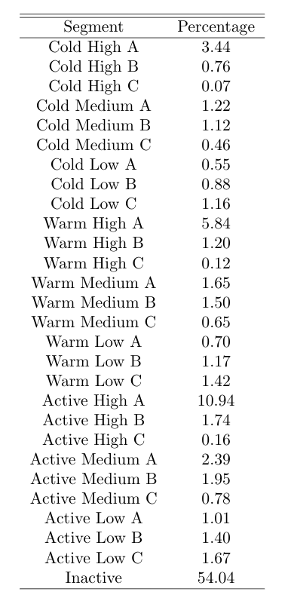
RFM e Segmentazione dei Clienti
Passaggi
1
2
3
Calcolo di Recency, Frequency e Monetary Value
Definizione dello Scoring
Segmentazione
La Recency è stata calcolata come la distanza dall’ultimo acquisto
La Frequency equivale al numero delle transazioni
Il Monetary Value equivale alla spesa totale
Il Dataset è stato suddiviso mediante la determinazione di quantili
E’ stato attribuito ad ogni quantile un punteggio da 1 a 5
Il punteggio totale definitivo può essere calcolato sia come soma sia come media dei punteggi intermedi
Notes:
2

Slide 10
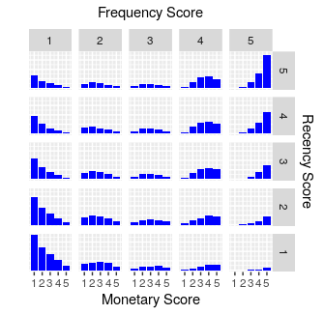
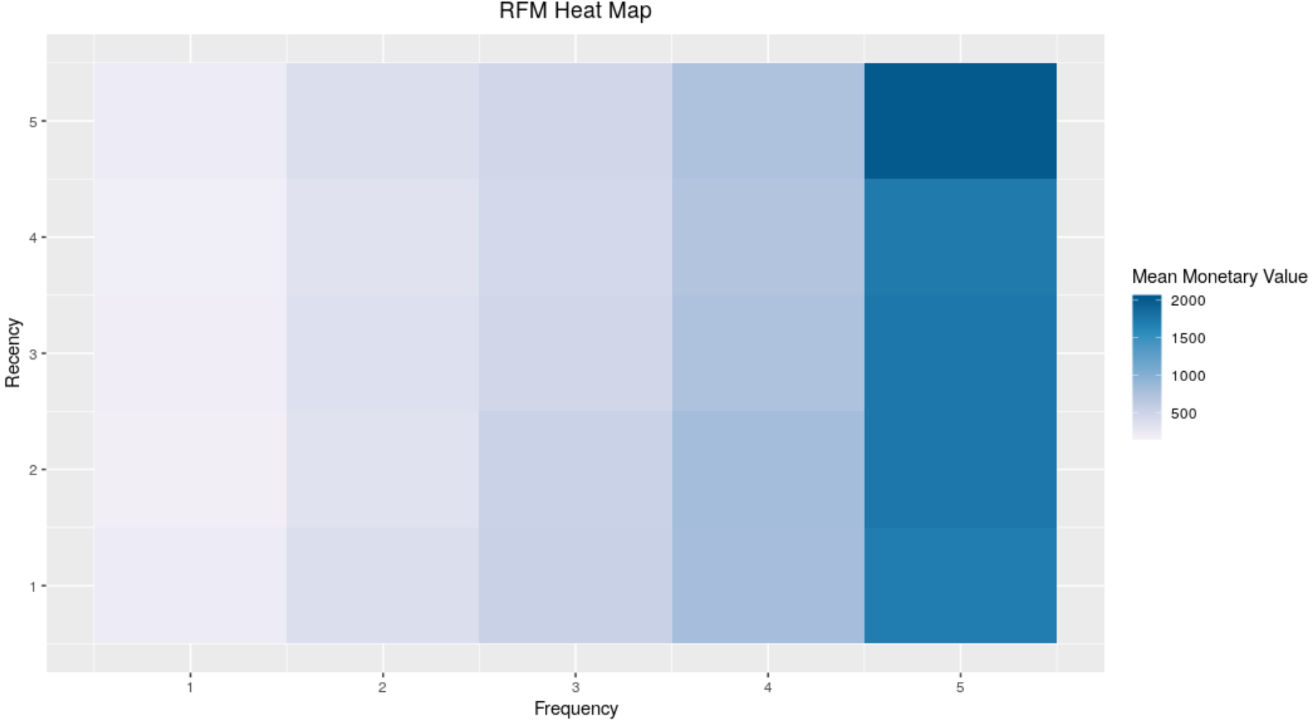
Visualizzazioni e Grafici Significativi Pt. 1
I grafici seguenti evidenziano le correlazioni tra Recency, Frequency e Monetary Value e i loro rispettivi scores:
Evaluate
Consider
Evaluate
Discover/
Consider
Purchase
Use
Experience
Notes:
2

Slide 11
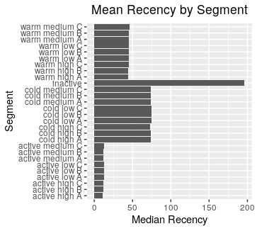
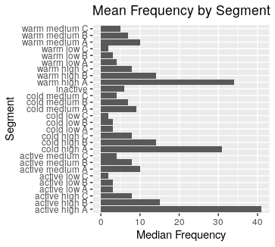
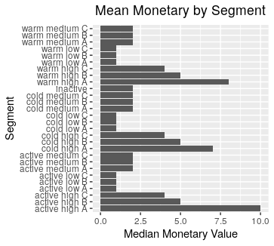
Visualizzazioni e Grafici Significativi Pt. 2
I grafici seguenti evidenziano le correlazioni tra Recency, Frequency e Monetary Value e la colonna Segment:
Evaluate
Consider
Evaluate
Discover/
Consider
Purchase
Use
Experience
Notes:
2

Slide 12
Indice
Business Questions
Propensity of Email engagement (Passaggi, Modelli e Evaluation)
RFM e segmentazione
Data Driven Actions

Slide 13
Data Driven Actions
1
ACTION
Grazie all’analisi delle performance dell’email engagement, si possono creare specifiche ads per i vari tipi di clienti in base a click-through e click-to-open rate, così come in base alle percentuali di disiscrizioni.
2
Una RFM Analysis efficace consente di incrementare notevolmente la customer retention insieme alla response e alla conversion rate, ma soprattutto determina un aumento dei guadagni netti per l’azienda.
ACTION
3
Partendo da un segmento RFM, si può elaborare un’ipotesi riguardo ciò che potrebbe portare i maggiori risultati per esso, definire uno specifico goal per l’email campaign e stabilire un email marketing conversion tracking.
ACTION
Notes:
2

